Slide 1
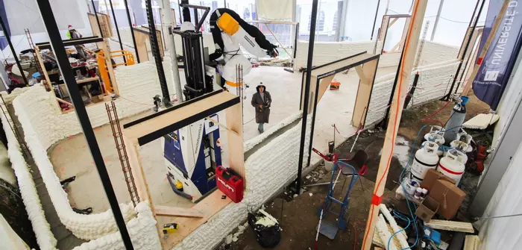
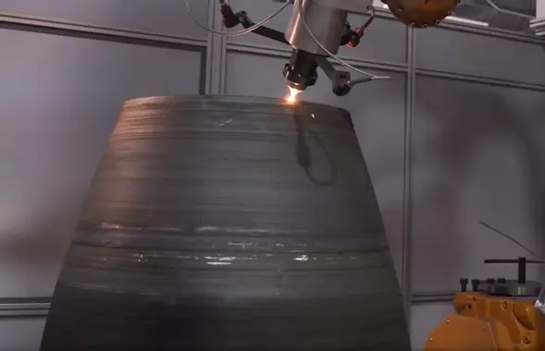
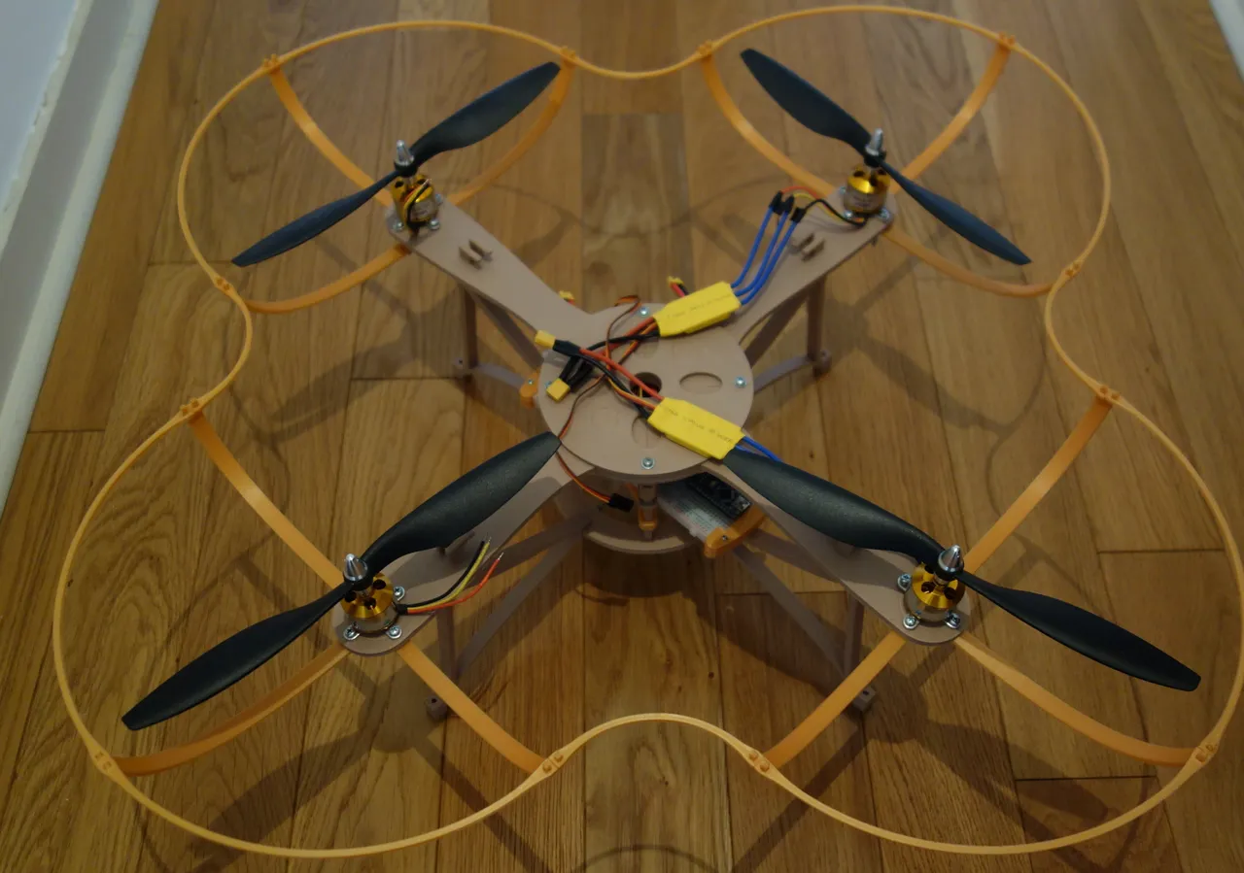
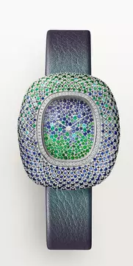
L’impression 3D, un domaine plein d’avenir

Slide 2
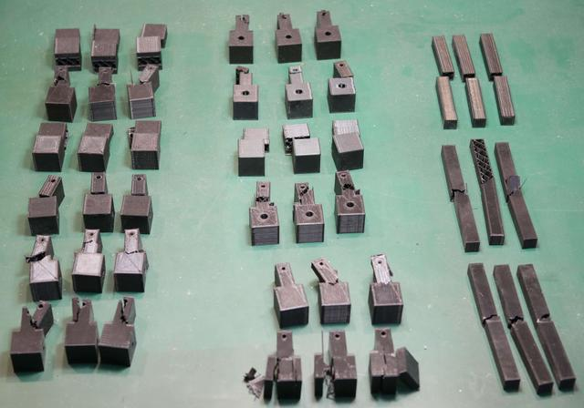
Un processus perfectible

Slide 3
Quels paramètres sont déterminants dans la rigidité de l’objet imprimé en 3d?
Les courbes de remplissage du plan sont-elles une voie significative pour l’amélioration de la résistance des objets imprimés en 3D ?

Slide 4
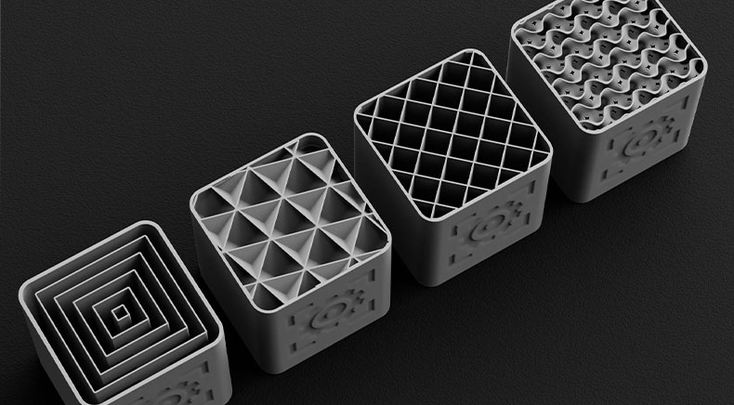
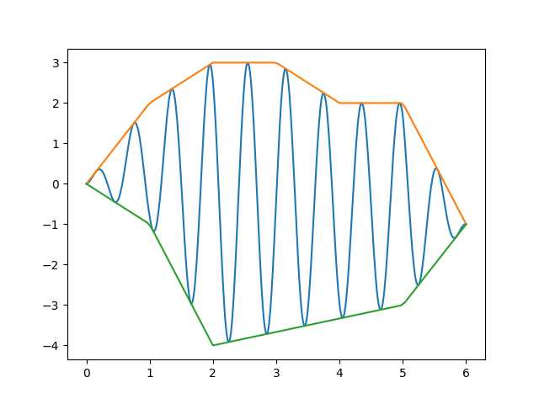
Le remplissage est-il un facteur déterminant ?
f(x) = (f1(x)+f2(x))/2 + sin(ε*x)*(f1(x)-f2(x))/2

Slide 5
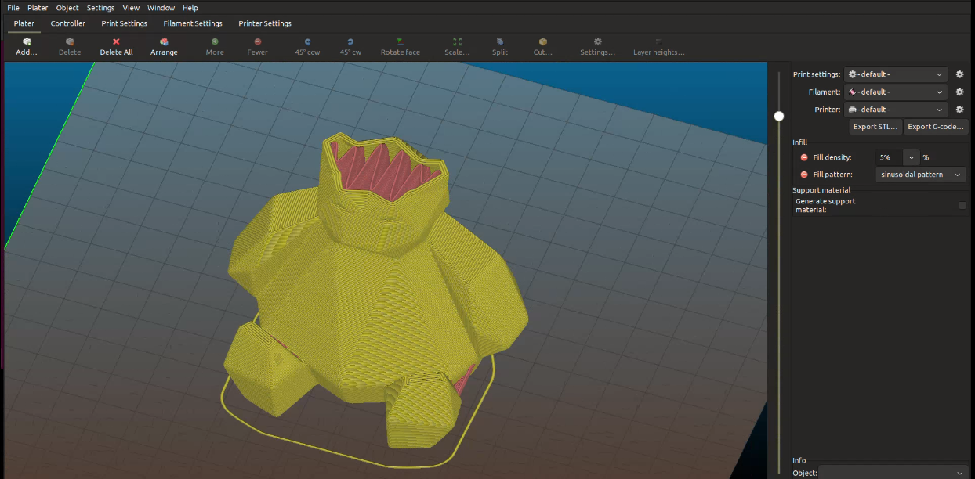
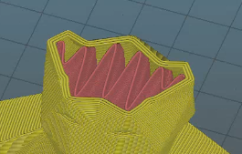
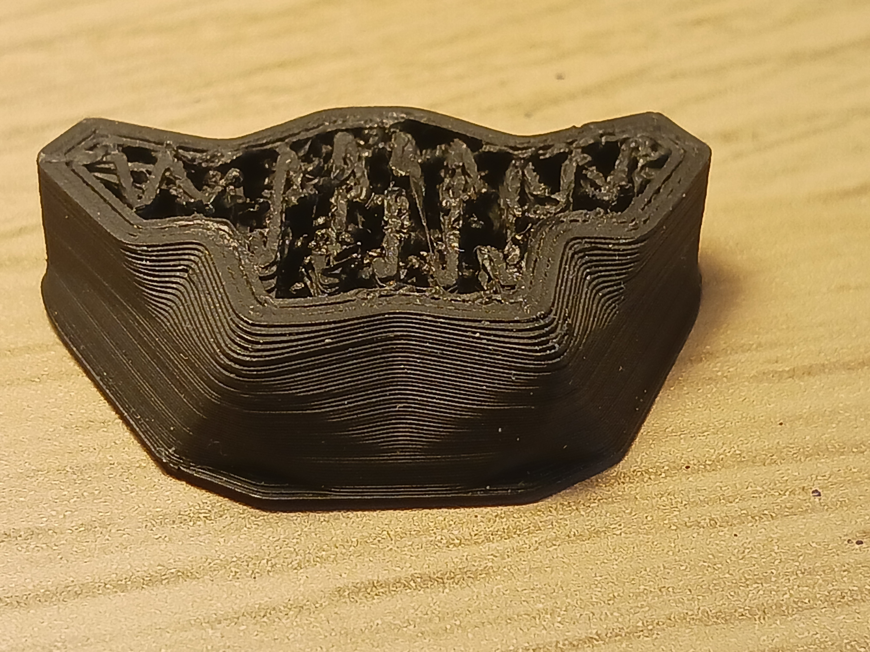
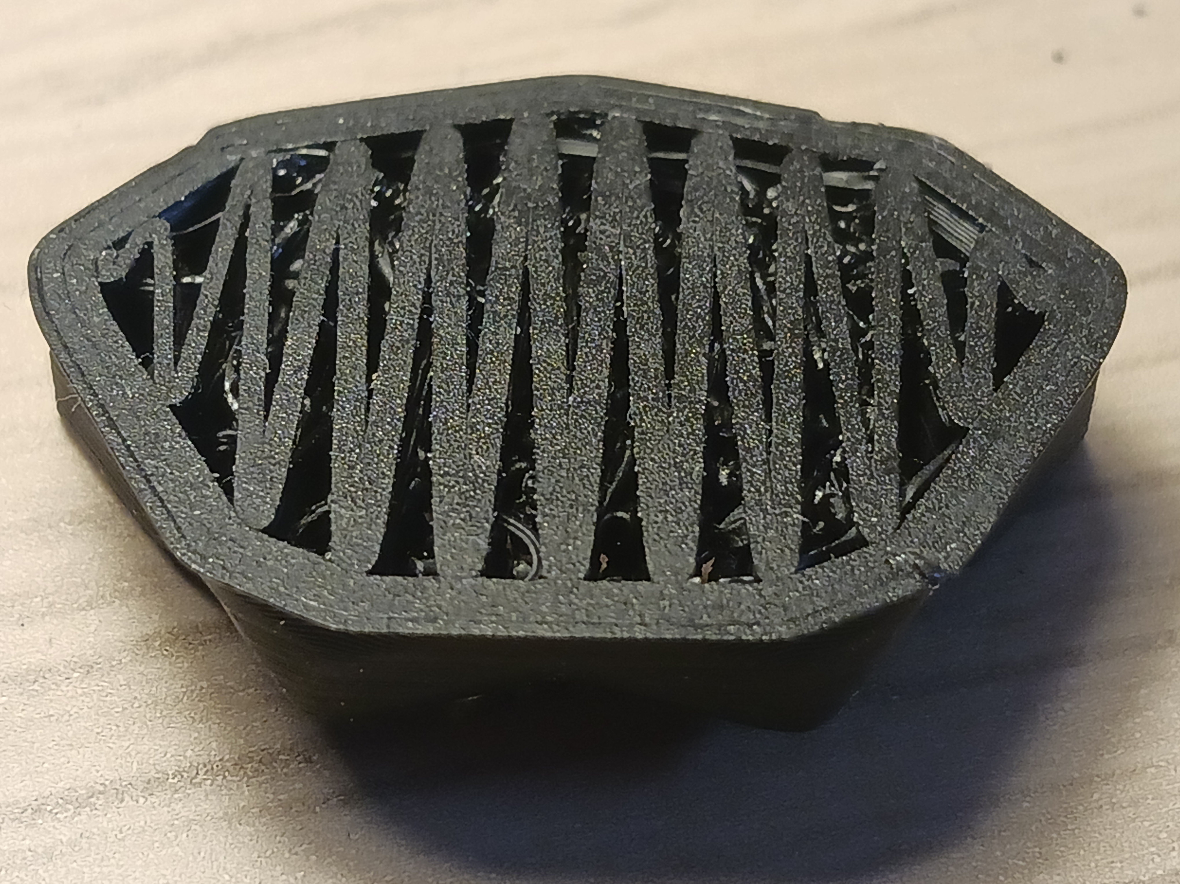
Test d’implémentation

Slide 6
Cahier des charges
Courbe continue incluse dans un polygone quelconque, dont la dérivée seconde est bornée (accélération)
Densité paramétrable pour le polygone mais aussi localement
Variation continue de la courbe lors d’une déformation continue du polygone

Slide 7
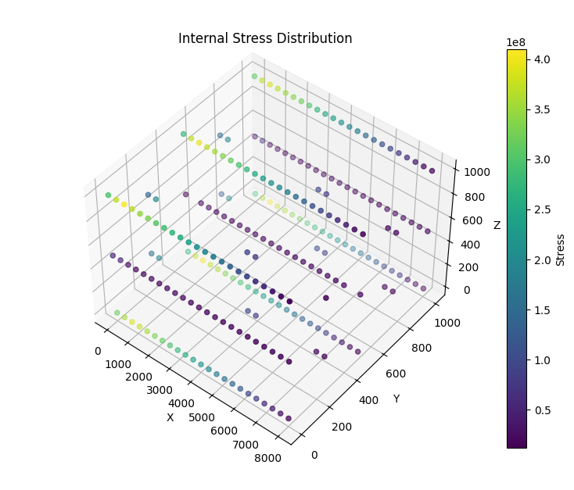
Résistance des matériaux
Réalisation d’une FEM, puis exportation des résultats et lecture de ceux-ci par un script.
A venir : sélectionner les valeurs significatives avec formation d’un modèle → modification locale de la densité du remplissage
Finalement : test du remplissage en condition réelle

Slide 8
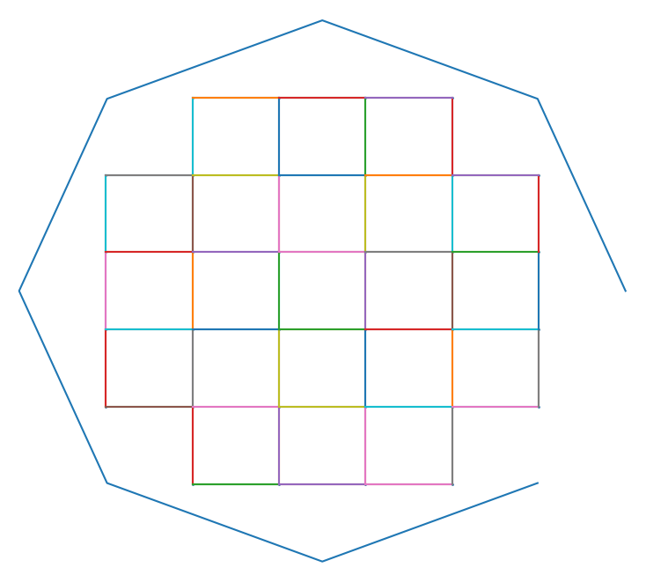

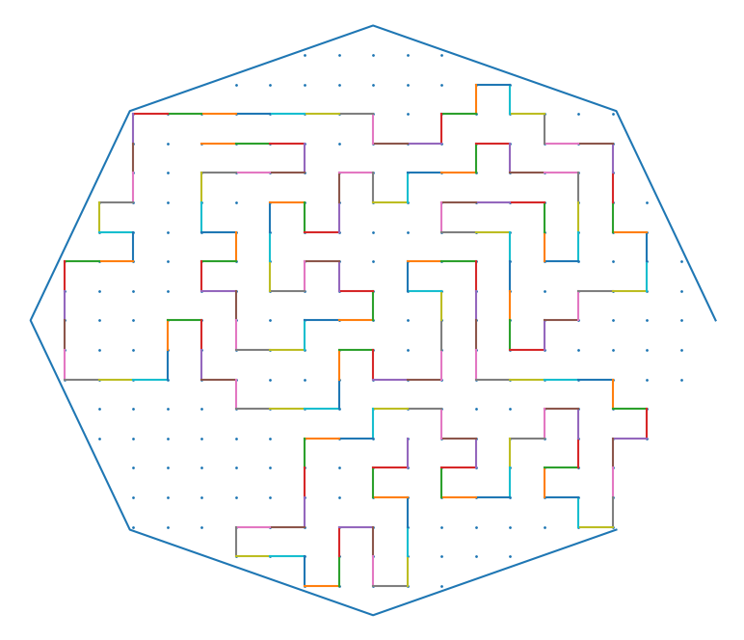
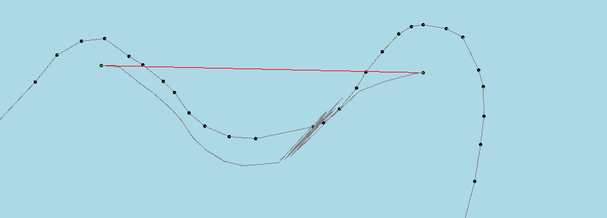
Premiere Approche

Slide 9
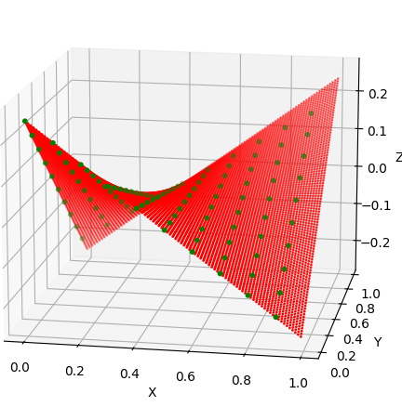
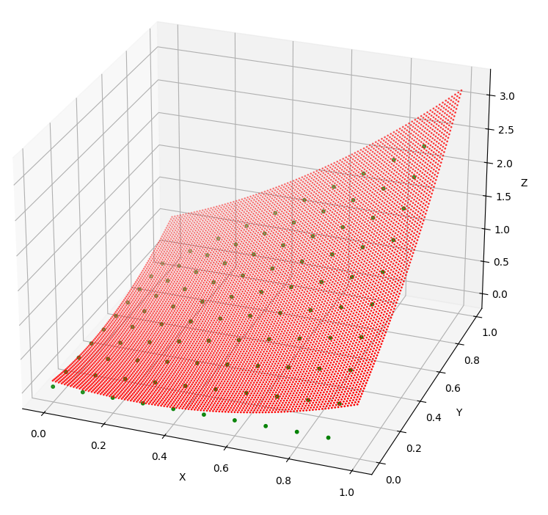
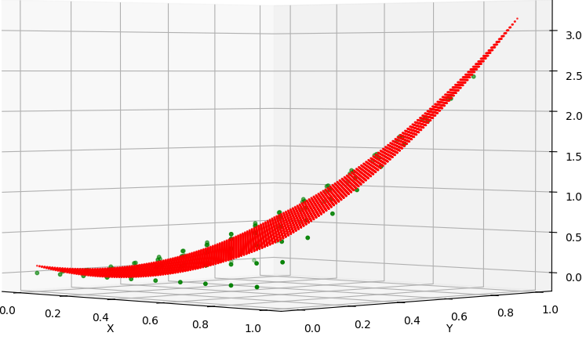
Une deuxième approche
1) Pavage de la forme en carré
a) Courbe de remplissage dans chacuns des carré
b) ou superpostion de plusieurs courbes de remplissage

